Slide 1
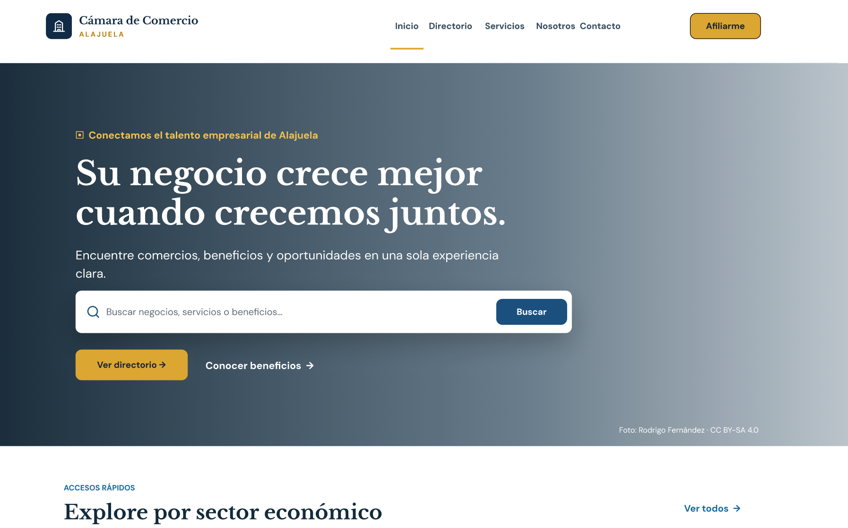
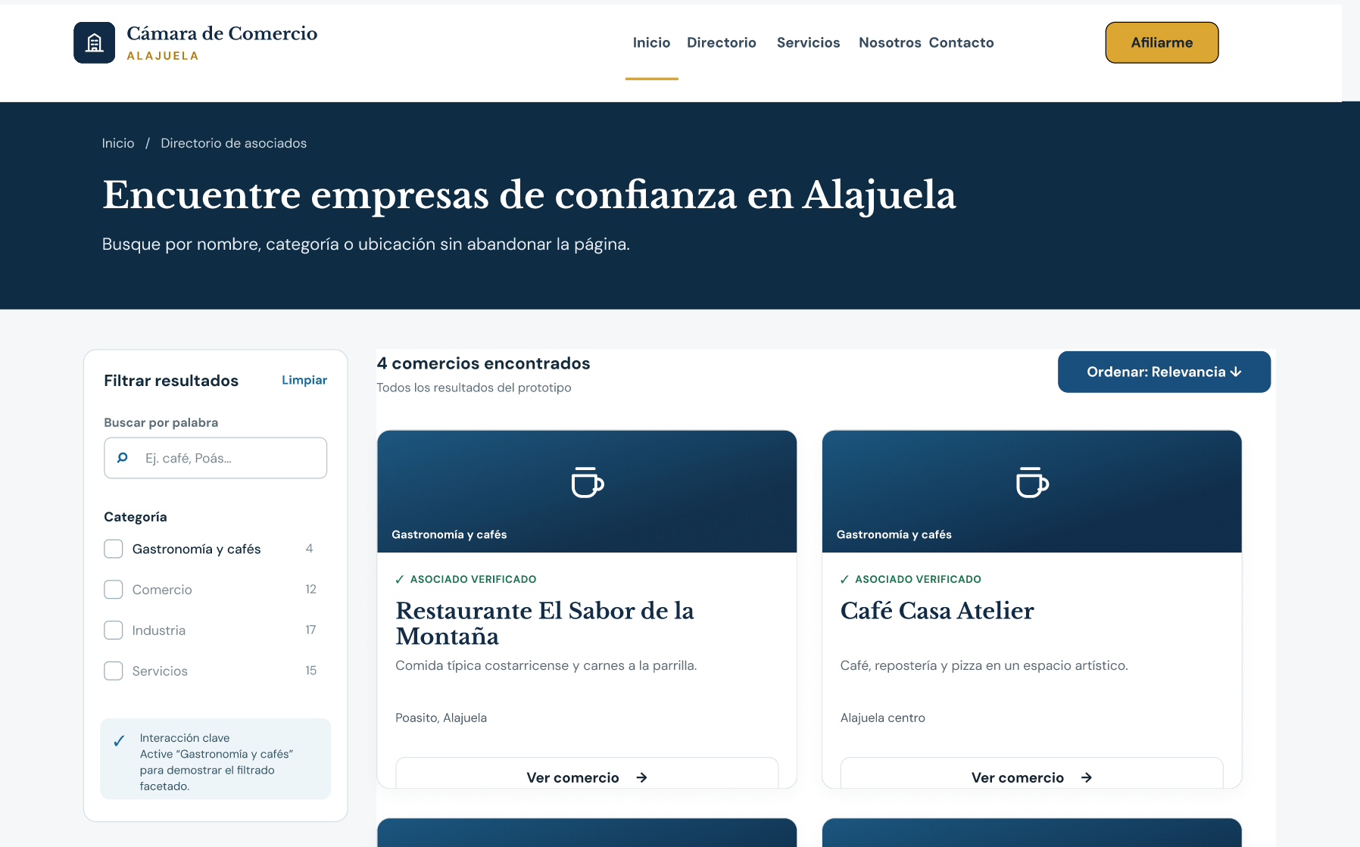
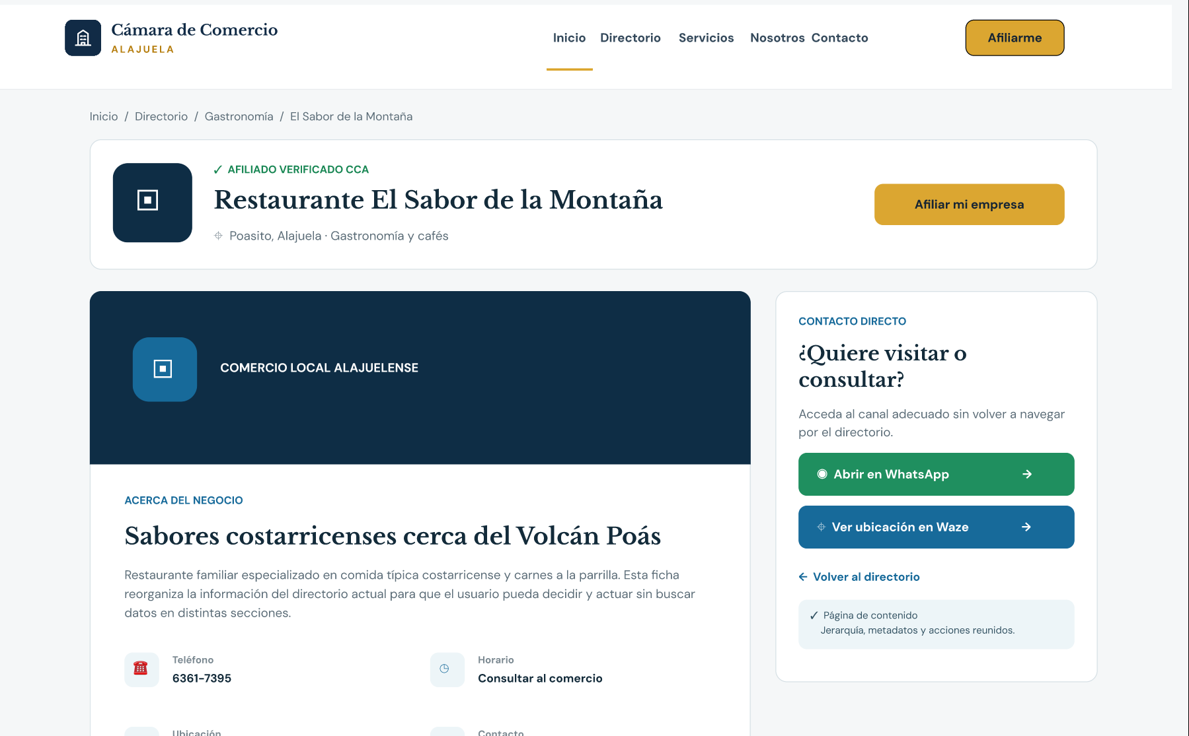
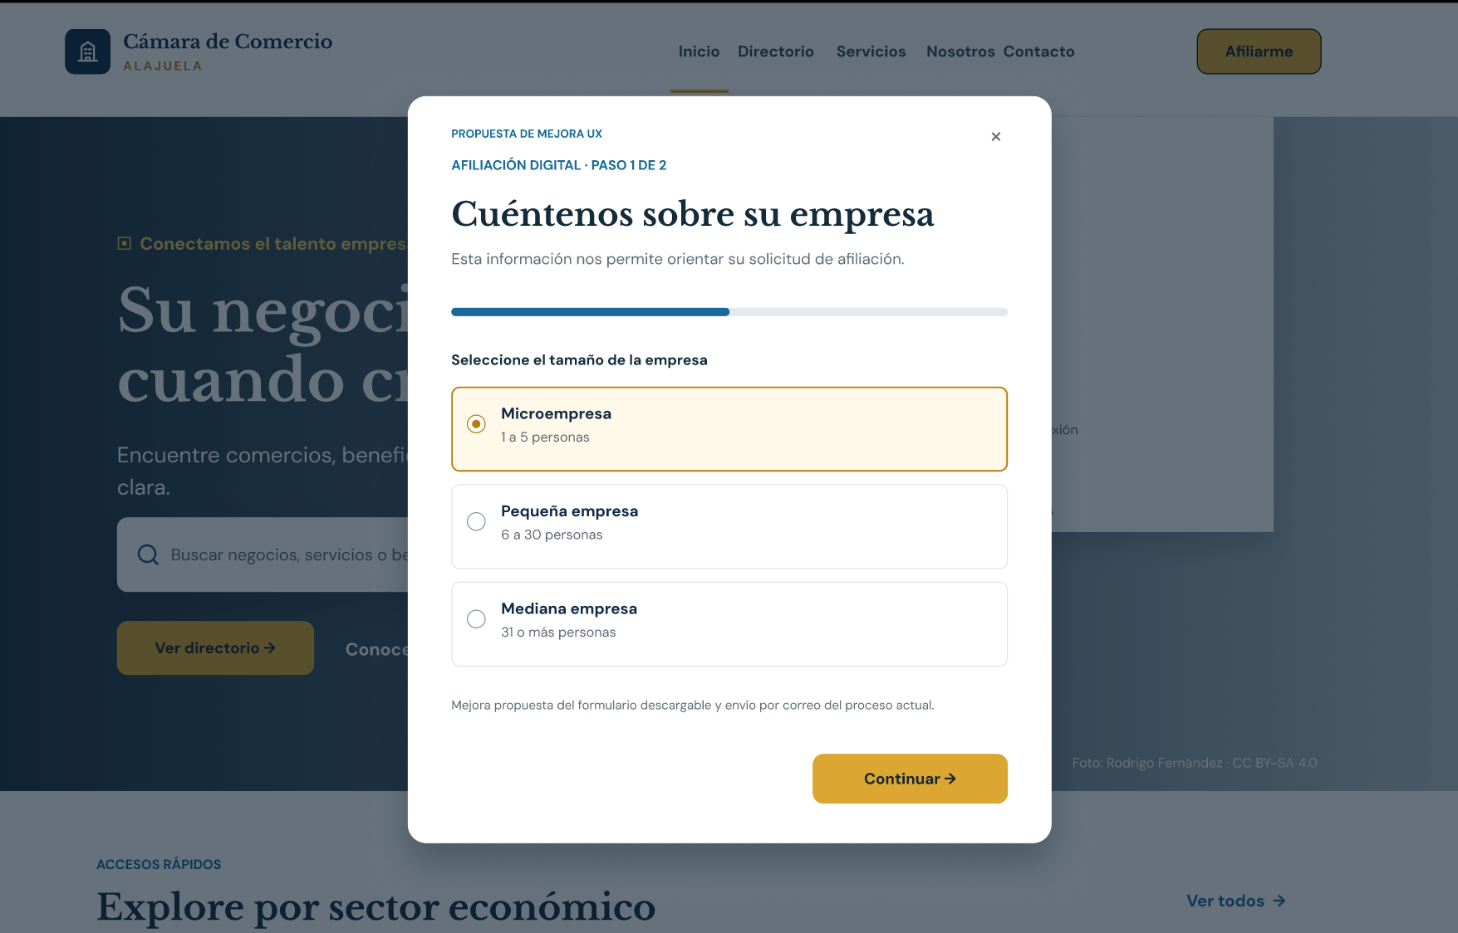
Cada pantalla cumple una función y tiene una acción dominante
07. COMPOSICIÓN DEL CONTENIDO Y WIREFRAMES
Prototipo de alta fidelidad en Figma, compuesto según los tres tipos de página de Rosenfeld et al. (2015)
NAVEGACIÓN
FUNCIONAL
CONTENIDO
FUNCIONAL
Inicio
Directorio
Ficha de comercio
Wizard de afiliación
Buscador central y botón Afiliarme fijo
Filtros facetados con conteo
Sello verificado y WhatsApp a 1 clic
Un paso a la vez, con progreso
4 → 1
24 → 3
44 px
clics para contactar a un comercio: WhatsApp directo desde la ficha
bloques dispersos en la portada reducidos a 3 puntos focales
de alto mínimo en botones y campos, y texto base de 16 px
Notes:
Duración aproximada: 1 minuto y medio.
En el Avance 1 se nos penalizó por remitir solo al enlace de Figma. Por eso hoy mostramos las cuatro pantallas finales del prototipo directamente.
Cada pantalla se compuso según el tipo de página que define Rosenfeld: la portada es una página de navegación, el directorio y el wizard son páginas funcionales, y la ficha del comercio es una página de contenido. Esto importa porque el sitio actual mezcla anuncios de fiestas cívicas con trámites gremiales en la misma página; ahora cada pantalla tiene un solo objetivo y una acción dominante.
Pensemos en Doña Rosa, que tiene una soda: en la ficha encuentra el botón de WhatsApp a un clic, cuando antes eran cuatro clics y ni siquiera aparecía un teléfono. Los botones y campos tienen al menos 44 píxeles de alto y el texto base es de 16 píxeles, para que se lean y se toquen bien desde el celular.
Para Esteban, que escanea rápido, la portada pasó de 24 bloques dispersos a tres puntos focales: el titular, el buscador y el botón para ver el directorio.
Transición: veamos ahora cómo se construyó esto por dentro, con un sistema de diseño atómico.

Slide 2
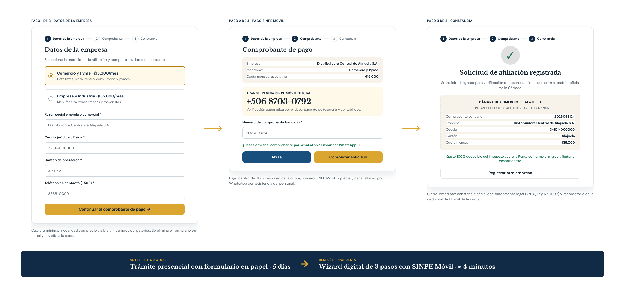
Un sistema atómico que lleva la afiliación a 3 pasos digitales
07. SISTEMA DE DISEÑO ATÓMICO Y CHECKOUT
Tokens en Figma → componentes con Auto Layout → flujo de afiliación con SINPE Móvil
ÁTOMOS · TOKENS
DM Sans y Libre Baskerville · rejilla de 4 y 8 px
MOLÉCULAS
Botón, campo con etiqueta, opción seleccionable
Auto Layout: hug y fill, igual que Flexbox
ORGANISMOS
Encabezado global, buscador, tarjeta de comercio
Datos de la empresa → Pago SINPE Móvil → Constancia (Ley 7092)
8 pantallas enlazadas con 64 interacciones
De un trámite presencial con formulario en papel a un flujo que se completa sin salir del sitio
Notes:
Duración aproximada: 1 minuto y medio, más la demostración en vivo.
El prototipo se construyó con Atomic Design de Brad Frost. Los átomos son los tokens definidos como variables en Figma: el azul institucional, el azul de acciones secundarias, el dorado para la acción principal, el texto en tinta y el blanco puro. Tipográficamente, Libre Baskerville da el tono institucional en los títulos y DM Sans se usa para la interfaz. El espaciado sigue una rejilla de 4 píxeles con pasos principales de 8.
Con esos átomos se arman moléculas como el botón o el campo de formulario, y con ellas organismos como el encabezado global o la tarjeta de comercio. Los componentes que cambian de contenido usan Auto Layout, que es la misma lógica de Flexbox en CSS: hug hace que el botón crezca con su texto y fill hace que un campo ocupe el ancho disponible. Por eso el diseño se traduce directo a la implementación web.
A la derecha está el resultado más importante: el checkout de afiliación. En el paso 1 la empresa elige su modalidad con el precio visible y llena cuatro campos. En el paso 2 paga por SINPE Móvil al número oficial de la Cámara o envía el comprobante por WhatsApp. En el paso 3 recibe su constancia con el fundamento del artículo 8 de la Ley 7092. Lo que hoy es un trámite presencial en papel pasa a completarse sin salir del sitio.
Demostración en vivo: abrir Figma en modo presentación. Recorrer Inicio → Directorio → activar el filtro Gastronomía → abrir la ficha de El Sabor de la Montaña → señalar el botón de WhatsApp. Luego pulsar Afiliarme y avanzar por los pasos del wizard. Mientras se navega, explicar que los botones y tarjetas se adaptan por Auto Layout.

